Slide 1
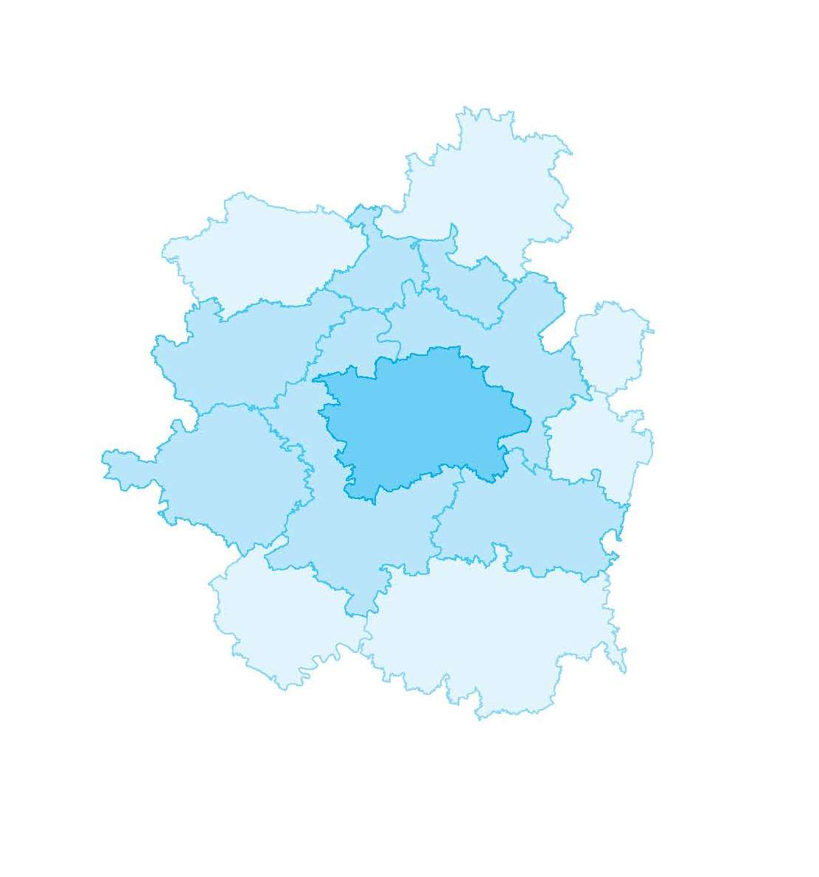

Pracovní skupina
Opatření pro řešení povodní
Institut plánování a rozvoje
hl. m. Prahy
4. září 2017

Slide 2
Program
Úvodní slovo a představení odborníků
Proces hodnocení
Aktuální stav
Další postup

Slide 3
Integrovaná strategie pro ITI PMO
Integrovaný nástroj pro nové programové období
Specifikace čerpání prostředků z ESI fondů na území PMO
Specifikace aktivit pro danou oblast, ale nejedná se o „změkčování“ podmínek nastavených OP ŽP
Důraz na „územní integrovaný přístup“

Slide 4
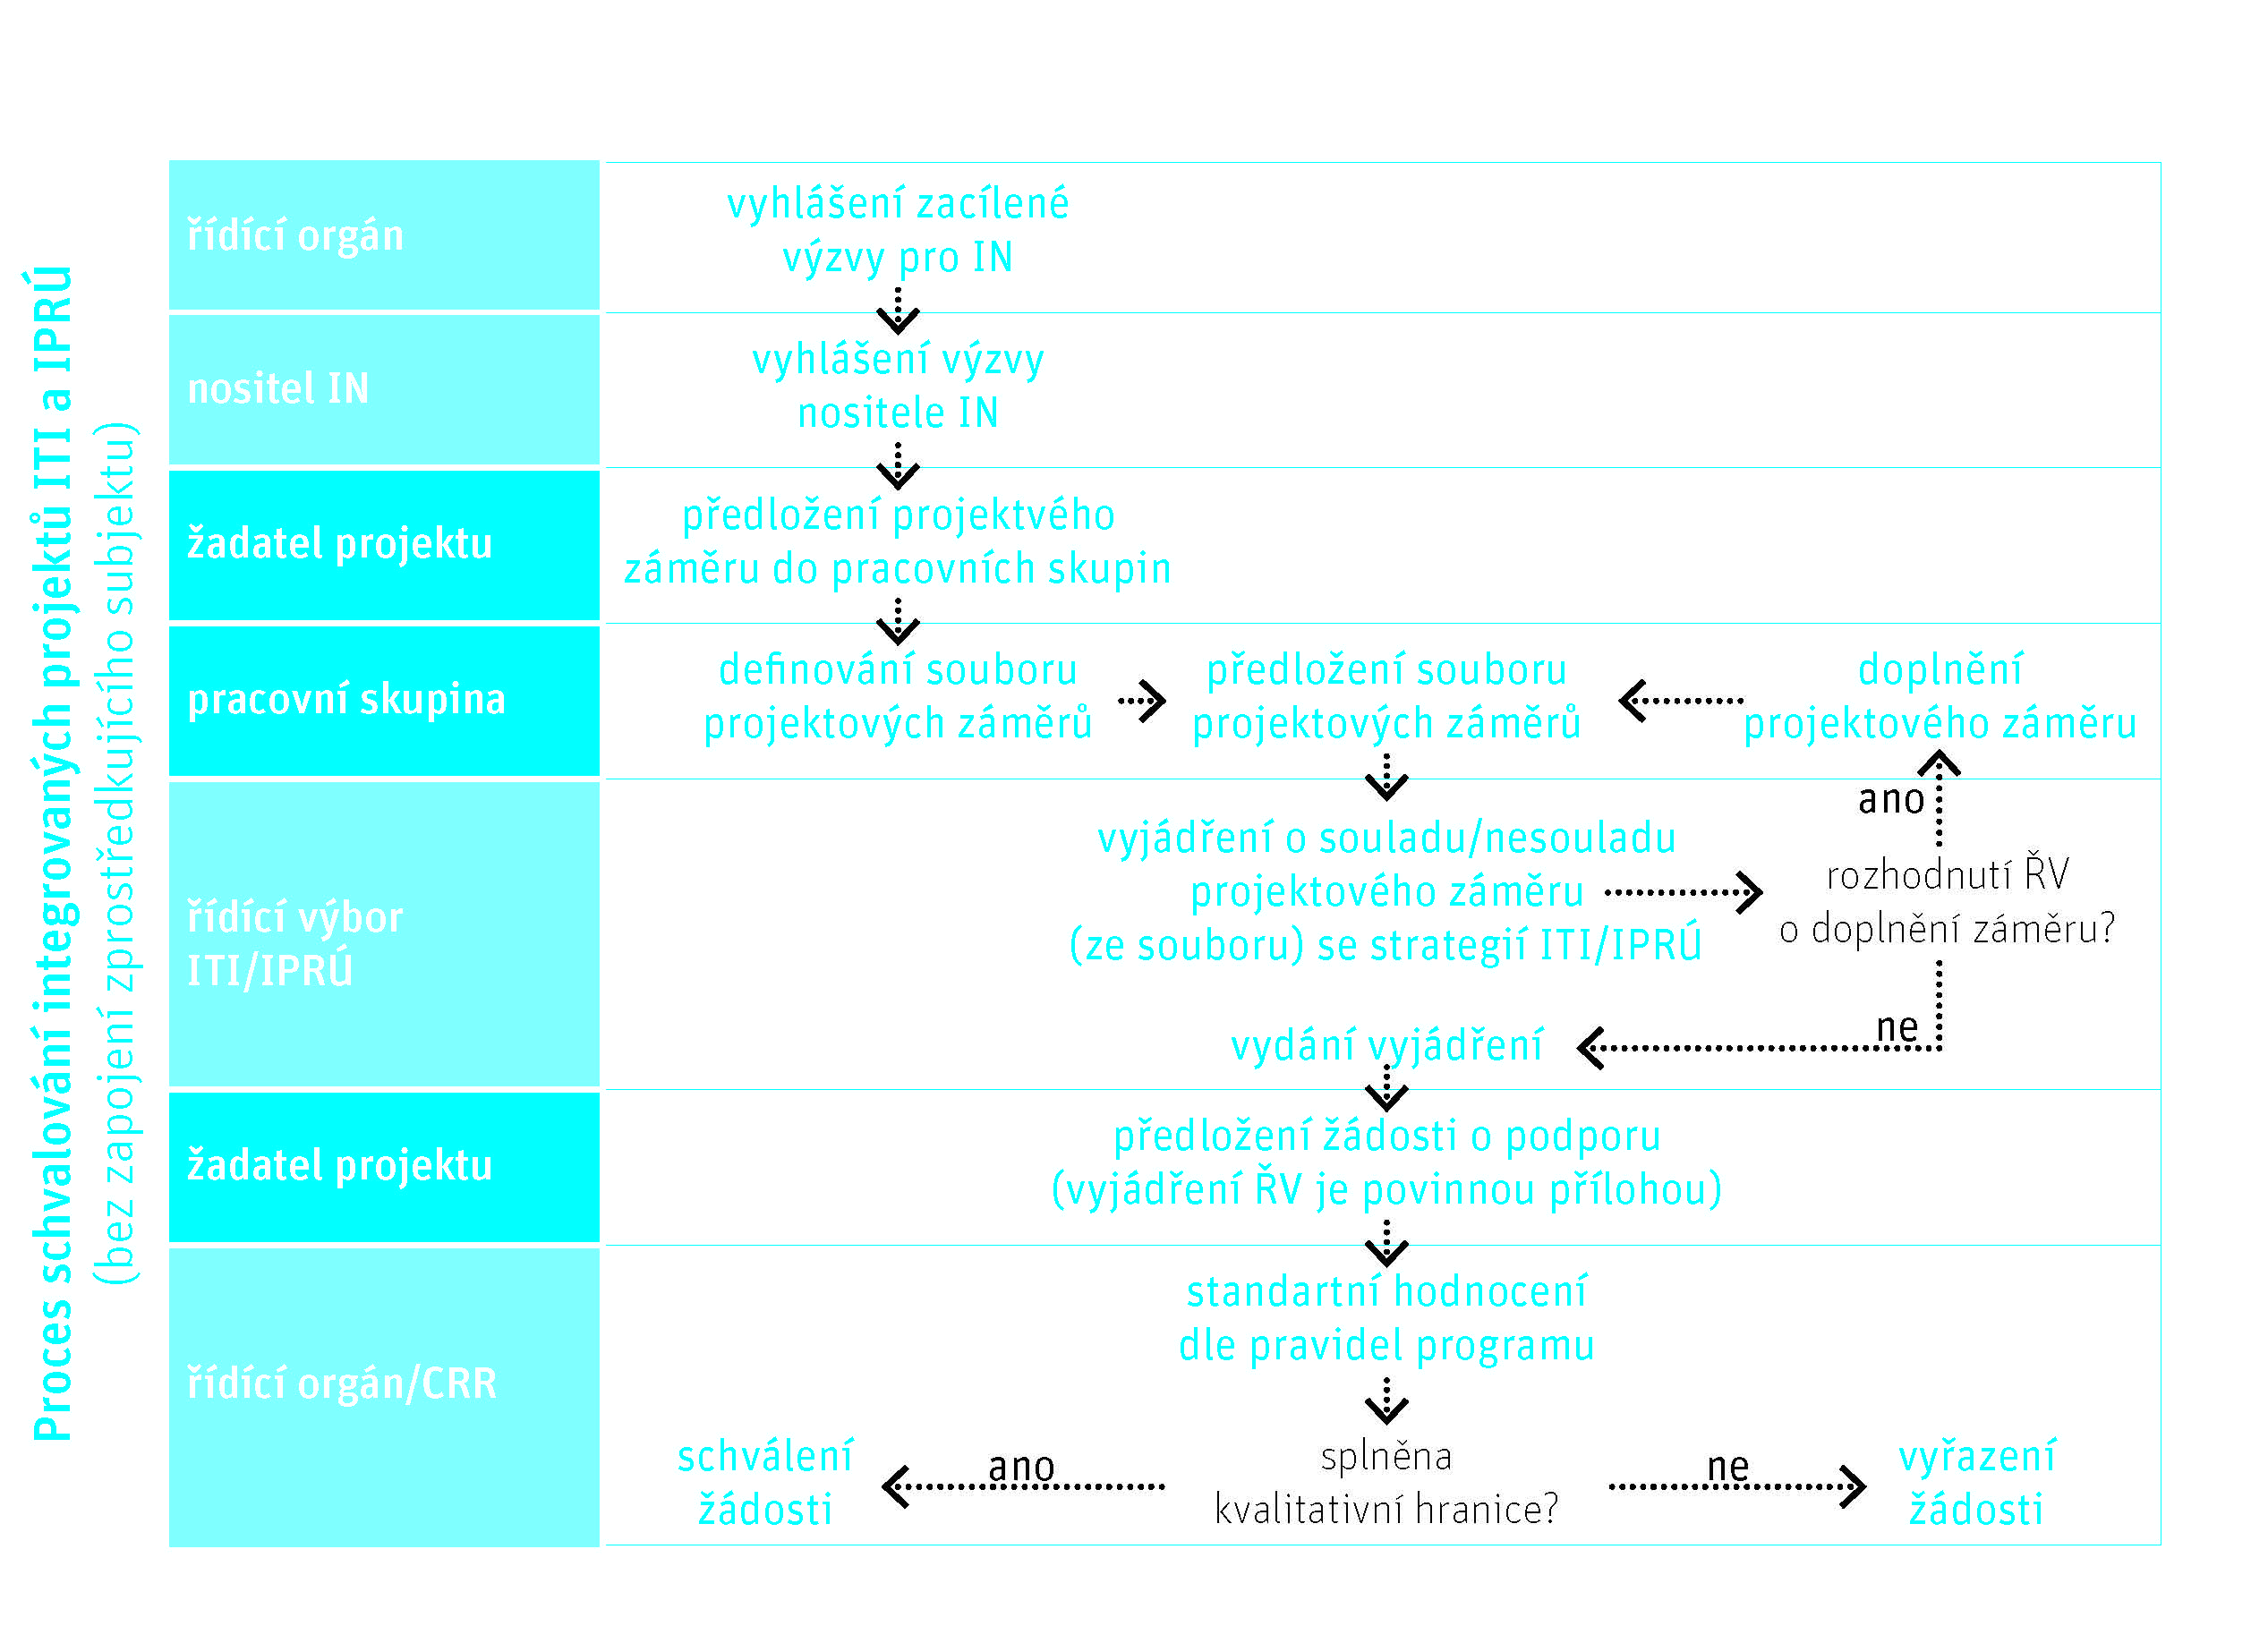
Proces schvalování projektů

Slide 5
Předložené projektové záměry
Alokace výzvy nositele ITI č. 11
  Příspěvek Unie 21 250 000 Kč
1 předložený projektový záměr
Systém podpory operativního řízení při povodních (OŘPP)
    Požadovaná výše dotace cca 15 mil. Kč
    Rozšíření stávajícího digitálního povodňového plánu hl. m. Prahy a MČ, zvýšení protipovodňové ochrany
    Bude využit srážkovo-odtokový model ČHMÚ (zpodrobněný pro území hl. m. Prahy)
    Predikce průtoků na cca 60 předpovědních profilech
    Data poskytována 7/24h/interval 20 minut
    Informace dostupné na internetovém portálu pro krizové řízení a bezpečnost

Slide 6
Opatření 2.1.2 Strategie ITI
(Realizace opatření pro řešení povodní)
Indikátor | Opatření 2.1.2 | Předložené PZ
Počet obcí s digitálním povodňovým plánem | 1 | 1
Počet obyvatel chráněných opatřením proti povodním | 34 000 | 34 000
Alokace FS | 21 250 000 Kč | 14 875 000Kč

Slide 7
Posouzení souladu PZ se Strategií ITI PMO
Výkonný tým nositele
Kontrola předloženého projektového záměru
PZ byl před konáním pracovní skupiny vyhodnocen v souladu se Strategií ITI dle kritérií ŘV ITI PMO
V případě neúčasti žadatele na PS, může dojít k nesplnění kritéria Předkladatelé prokazatelně připravovali projektový záměr v koordinaci s nositelem ITI PMO.

Slide 8
Další postup
Jednání ŘV ITI PMO – 27. září 2017
Vydání vyjádření ŘV ITI PMO – do 6. října 2017
83. výzva OP ŽP (PRŮBĚŽNÁ) vyhlášena 16. ledna 2017
Příjem žádostí v IS KP14+ otevřen od 16. ledna 2017
Ukončení příjmu žádostí v IS KP14+ 2. ledna 2019 ve 20:00
Následně budou projektové žádosti hodnoceny dle hodnotících kritérií OP ŽP 2014 – 2020 (http://www.opzp.cz/vyzvy/83-vyzva/dokumenty)
Rozhodovat bude připravenost a kvalita projektu

Slide 9
Děkujeme za pozornost!
Manažerka ITI
Kristina Kleinwächterová
kleinwachterova@ipr.praha.eu
tel. 236 004 631
Asistent ITI
Ondřej Kubíček
kubicek@ipr.praha.eu
Tematický koordinátor pro protipovodňová opatření
Radomír Bocek
radomir.bocek@hotmail.com

